Slide 1

ОТЧЕТ
О СОЦИАЛЬНО-ЭКОНОМИЧЕСКОМ РАЗВИТИИ
КИРОВСКОГО МУНИЦИПАЛЬНОГО РАЙОНА
ЛЕНИНГРАДСКОЙ ОБЛАСТИ
2021

Slide 2

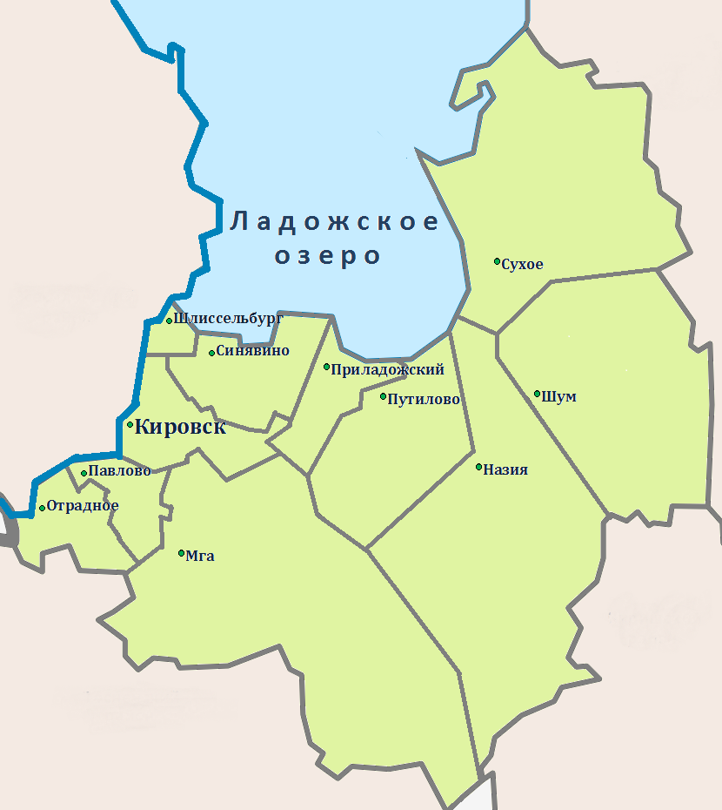

ОБЩАЯ ХАРАКТЕРИСТИКА РАЙОНА
100 населенных пунктов:
3 города,
5 поселков городского типа,
92 сельских населенных пункта
4 228,6 кв. км
(с учетом акватории Ладожского озера)
Территория
Населенные пункты
Территория
Население
Плотность населения
Численность
населения,
106 077 чел.
41 чел. на 1 кв. км
2021
2021

Slide 3

ДЕМОГРАФИЧЕСКИЕ ПОКАЗАТЕЛИ
2020
Зарегистрировано рождений - 717 чел.
ЧИСЛЕННОСТЬ НАСЕЛЕНИЯ
(за 2020 год - 702 чел.)
Зарегистрировано смертей - 1 764 чел.
106 077 чел.
(за 2020 год – 1 525 чел.)
Естественная убыль – 1 047 чел.
(за 2020 год – 575 чел.)
Миграционный отток - 312 чел.
(за 2020 год прирост – 936 чел.)
2021

Slide 4
ЗАНЯТОСТЬ НАСЕЛЕНИЯ
Состоит на учете в ЦЗН на 01.01.2022 – 193 чел.
Заявлено вакансий на 01.01.2022 – 1 649 ед.
0,34 %
УРОВЕНЬ БЕЗРАБОТИЦЫ
2021 год
2,73 %
2020 год
0,4 %
Ленинградская
область
2021

Slide 5
СРЕДНЯЯ ЗАРАБОТНАЯ ПЛАТА
2021

Slide 6
ЭКОНОМИКА
Оборот
организаций
Оборот
организаций
132,9 млрд руб.
(+14,9 % к 2020 году)
(+16,3 % к 2020 году)
Объем
отгруженных товаров
собственного производства
96,2 млрд руб.
2021

Slide 7
ПРОМЫШЛЕННОЕ ПРОИЗВОДСТВО
Водоснабжение, водоотведение, организация сбора и утилизация отходов
1,1
Обрабатывающие производства
млрд руб.
47,8
Обеспечение электрической энергией, газом и паром
59,0
млрд руб.
млрд руб.
.
10,1
млрд руб.
2021

Slide 8
ОБРАБАТЫВАЮЩИЕ ПРОИЗВОДСТВА
Объем отгруженных товаров собственного производства
АО «Пелла»
АО «ГЕСЕР»
ООО «НССЗ»
ООО «Озерная верфь»
ООО «Рэмос-Альфа»
ПАО «Завод «Ладога»
ЗАО «Виталфарм»
ЗАО «КО«Любимый Край»
ООО «Петропродукт – Отрадное»
ООО «Пит-продукт»
АО «Павловский завод»
ООО«ЛСР. Стеновые»
ООО «ЭМ СИ Баухеми»
2021

Slide 9
СЕЛЬСКОЕ ХОЗЯЙСТВО
Выручка
от реализации
всех видов сельскохозяйственной продукции
34,0 млрд руб.
(126% к 2020 году)
6
сельскохозяйственных предприятий
51
действующее КФХ
9
рыбодобывающих предприятий
Произведено продукции животноводства:
Произведено продукции растениеводства:
Мясо всех видов – 218 тыс. тонн (84,7% к 2020 году)
Молока- 4 769 тонн
(94% к 2020 году)
Куриных яиц – 1 564 млн шт.
(112% к 2020 году)
Картофель – 9 168 тонн
(113,9% к 2020 году)
Овощи – 8 523 тонн
(104,6% к 2020 году)
2021

Slide 10
ПРЕДПРИНИМАТЕЛЬСТВО
Всего состоит на учете 3 481 СМП, из них 917 ЮЛ, 2 564 ИП
1 528 граждан зарегистрированы в качестве «самозанятых»
Оказано консультаций
по вопросам ведения предпринимательской
деятельности
Создано
субъектов малого предпринимательства
830
19
Развитие и
поддержка
малого и среднего
бизнеса
2 185 тыс. руб.
Обучено слушателей
по курсу «Введение в предпринимательскую
деятельность»
«Стартовые» субсидии предоставлены
на сумму
820,0 тыс. руб.
2
20
Проведено совещаний,
семинаров, конференций
с представителями малого предпринимательства
Оказана помощь
в составлении
бизнес-планов
18
8
2021

Slide 11
ИНВЕСТИЦИИ
34,6%
27,8%
ИСПОЛНЕНЫ:
10,1 млрд руб.
(121,3% к уровню 2020 года)
Обеспечение электрической энергией, газом и паром
Сельскохозяйственное производство
20%
10%
Прочие отрасли
Обрабатывающее производство
2021

Slide 12







Крупные инвестиционные проекты реализуют:
ИНВЕСТИЦИОННЫЕ ПРОЕКТЫ
АО «Гесер»
ООО «Рэмос-Альфа»
АО «Птицефабрика «Северная»
АО «Птицефабрика «Синявинская»
ООО «Дубровская ТЭЦ»
ООО «РКС-энерго»
АО «ЛОЭСК»
2021

Slide 13



АДРЕСНЫЕ ИНВЕСТИЦИОННЫЕ ПРОГРАММЫ
Адресные инвестиционные программы исполнены в сумме
323,3 млн руб.
(80,3% к плану 2021 года)
По объектам капитального строительства освоено
85,0 млн руб.
По объектам капитального
ремонта освоено
238,3 млн руб.
Проведен ремонт участков дорог общего пользования
местного значения:
«Подъезд к пос. Михайловский» (3 800 м) на сумму 28,7 млн руб.,
«Подъезд к д. Горы» (276 м) на сумму 1,5 млн руб.
2021

Slide 14

ВОДОСНАБЖЕНИЕ, ВОДООТВЕДЕНИЕ
ГУП «Леноблводоканал» -
гарантирующий поставщик в сфере холодного водоснабжения
(питьевая вода)
и водоотведения
На 1 января 2022 года осуществляет деятельность на территории 7 муниципальных образований :
МО Синявинское ГП,
МО Мгинское ГП,
МО Кировское ГП,
МО Отрадненское ГП,
МО Шлиссельбургское ГП
МО Павловское ГП,
МО Приладожское ГП
В 2022 году планируется завершение передачи муниципального имущества в государственную собственность Ленинградской области от:
МО Путиловское СП, МО Шумское СП, МО Назиевское ГП
2021

Slide 15
ВВОД В ДЕЙСТВИЕ ОБЪЕКТОВ
Введены в эксплуатацию 17 производственных и непроизводственных объектов
Введено 2 многоквартирных жилых дома, общей площадью 33,6 тыс. кв. м
675 квартир
Введено 88 домов ИЖС, общей площадью 11,1 тыс. кв. м.
2021

Slide 16
КОНСОЛИДИРОВАННЫЙ БЮДЖЕТ РАЙОНА
ДОХОДЫ (млн руб.)
60,9%
Безвозмездные поступления
2 945,6
29,5%
Налоговые доходы
4 833,0
1 423,8
9,6%
Неналоговые доходы
463,6
2021

Slide 17
КОНСОЛИДИРОВАННЫЙ БЮДЖЕТ РАЙОНА
РАСХОДЫ (млн руб.)
Общегосударственные вопросы
Образование
2 389,8
473,9
Социальная политика
Жилищно-коммунальное хозяйство
203,0
718,3
Физическая культура
и спорт
Национальная экономика
192,1
4 587,2
286,4
Культура
Национальная
оборона
291,8
4,9
Средства массовой информации
Национальная безопасность и правоохранительная деятельность
18,4
8,6
2021

Slide 18
БЮДЖЕТ КИРОВСКОГО РАЙОНА
2021
план, млн руб.
2021
факт, млн руб.
% исполнения от плана
Доходы | 3 360,4 | 3 597,3 | 107,1
Налоговые и неналоговые | 771,5 | 1 045,0 | 135,4
Безвозмездные поступления | 2 588,9 | 2 552,3 | 98,6
Расходы | 3 623,4 | 3 409,7 | 94,1
2021

Slide 19
СИСТЕМА ОБРАЗОВАНИЯ ПРЕДСТАВЛЕНА
40 МУНИЦИПАЛЬНЫМИ ОБРАЗОВАТЕЛЬНЫМИ УЧРЕЖДЕНИЯМИ
ОБРАЗОВАНИЕ
19
15
6
Организации дошкольного образования
5 111 чел.
Организации дополнительного образования
10 410 чел.
Общеобразовательные организации
9 376 чел.
2021

Slide 20



УЧАСТИЕ В НП «ОБРАЗОВАНИЕ»
В РАМКАХ НАЦИОНАЛЬНОГО ПРОЕКТА «ОБРАЗОВАНИЕ»
НА БАЗЕ ОБРАЗОВАТЕЛЬНЫХ УЧРЕЖДЕНИЙ РАЙОНА
В 2021 ГОДУ РЕАЛИЗОВЫВАЛИСЬ СЛЕДУЮЩИЕ ПРОЕКТЫ:
МКОУ «Синявинская СОШ»
МБОУ «Отрадненская
СОШ №3»
МКОУ «Путиловская ООШ»
МБОУ «Шлиссельбургская СОШ №1»
МБОУ «Шлиссельбургская
СОШ №1»
МБУДО «ЦВР г. Отрадное»
МБУДО «РЦДО»
МКОУ «Синявинская СОШ»
МБУДО «ЦИТ»
МБОУ «Кировская СОШ№2»
МБОУ «Мгинская СОШ»
МБОУ «Шлиссельбургская
СОШ №1»
МКОУ «Кировская СОШ №1»
МКОУ «Приладожская СОШ»
2021

Slide 21
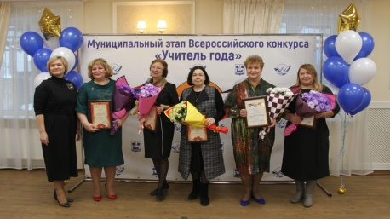
ОБРАЗОВАНИЕ
КАДРЫ
в системе дошкольного образования работают
1 182 человека
из них педагогических работников –
545 человек
в том числе:
400 воспитателей
в системе
образования работают
510 учителей
из них с высшим
образованием –
440 человек
укомплектованность педагогическими кадрами составляет
100 %
в системе дополнительного образования работают
155 человек
из них педагогических работников –
72 человека
2021

Slide 22
ОБРАЗОВАНИЕ
ДОСТИЖЕНИЯ
17 выпускников награждены медалью «За особые успехи в учении»
Кировский район стал победителем Регионального конкурса «Детские сады детям – 2021» за наибольшее количество победителей в разных номинациях и качество подготовки конкурсных материалов
Победителем регионального этапа Всероссийской олимпиады школьников по литературе стала Жага Анна (МБОУ «Кировская гимназия»)
1 место — золотую медаль в компетенции «Токарные работы на станках с ЧПУ - юниоры» IX Национального чемпионата «Молодые профессионалы» «Worldskills Россия» (г. Уфа) завоевал Бойков Вячеслав (МБУДО «Кировский ЦИТ»)
2 место в Региональном конкурсе детского рисунка «Дорога жизни, связь времен» заняла работа Мгебровой Мирраславны (МБУДО «РЦДО»)
Призёром Регионального конкурса «Я будущий избиратель» стал Иванов Захар (МБОУ «Кировская гимназия»)
2021

Slide 23
ФИЗИЧЕСКАЯ КУЛЬТУРА И СПОРТ
142
5
151
Спортивные сооружения:
3 стадиона,
72 плоскостных спортивных сооружений,
39 спортивных залов,
1 бассейн,
27 прочих спортивных объектов
Проведено физкультурно-массовых и спортивных мероприятий
с охватом более 7 000 человек
Учреждения физической культуры и спорта
2021

Slide 24
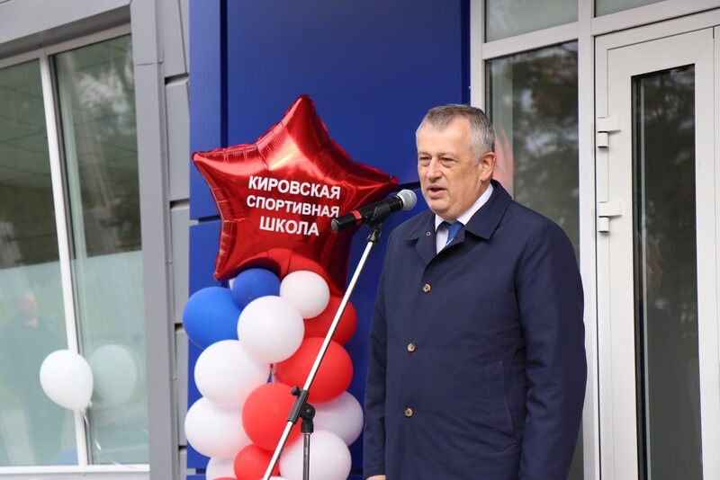
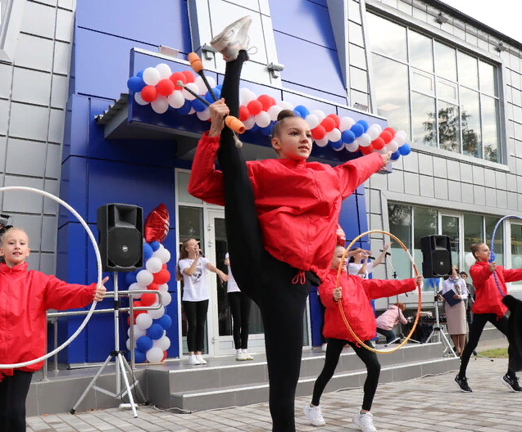
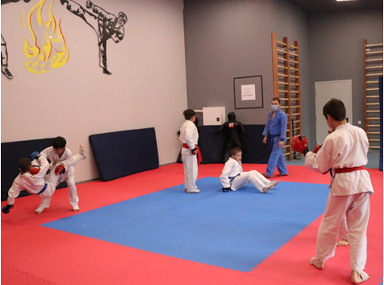
ФИЗИЧЕСКАЯ КУЛЬТУРА И СПОРТ
В 2021 году был открыт новый физкультурно-оздоровительный комплекс МБУ «Кировская спортивная школа» с универсальным игровым залом, построен в рамках программы Ленинградской области «Развитие физической культуры и спорта в Ленинградской области»
142
5
2021

Slide 25
Присвоено 375 спортивных разрядов, из них: КМС - 13, I разряд – 43, Мастер спорта РФ по худ. гимнастике – 2
ФИЗИЧЕСКАЯ КУЛЬТУРА И СПОРТ
ДОСТИЖЕНИЯ
Победители и призёры Всероссийских соревнований по художественной гимнастике стали
Блейх Александра, Марущак Анна, Романенко Екатерина, Павлюченко Анастасия, Конакова Александра, Мальцева Кристина, Огниченко Ксения, Богомолова Анастасия
Победителем первенства СЗФО по боксу стал
Гусейнов Азамат
Победителями в Первенстве СЗФО России по рукопашному бою стали Федоров Артем, Кулаков Максим, Рыбаков Алексей
Победители и призёры Чемпионата СЗФО по плаванию стали Брагин Леонид, Янушевский Владислав
2021

Slide 26

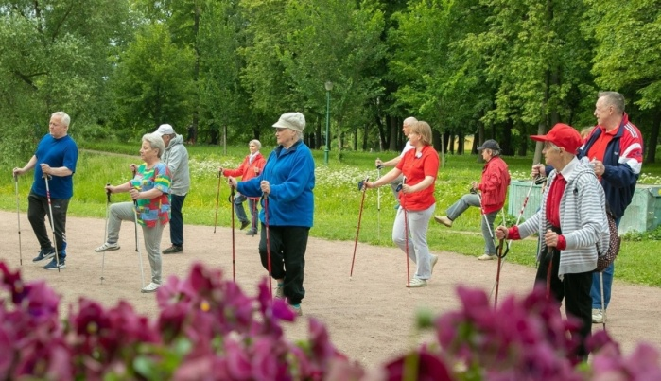

На территории Кировского муниципального района реализуется муниципальная программа
«Укрепление общественного здоровья в Кировском муниципальном районе Ленинградской области»
ЗДОРОВЫЙ ОБРАЗ ЖИЗНИ
2021

Slide 27
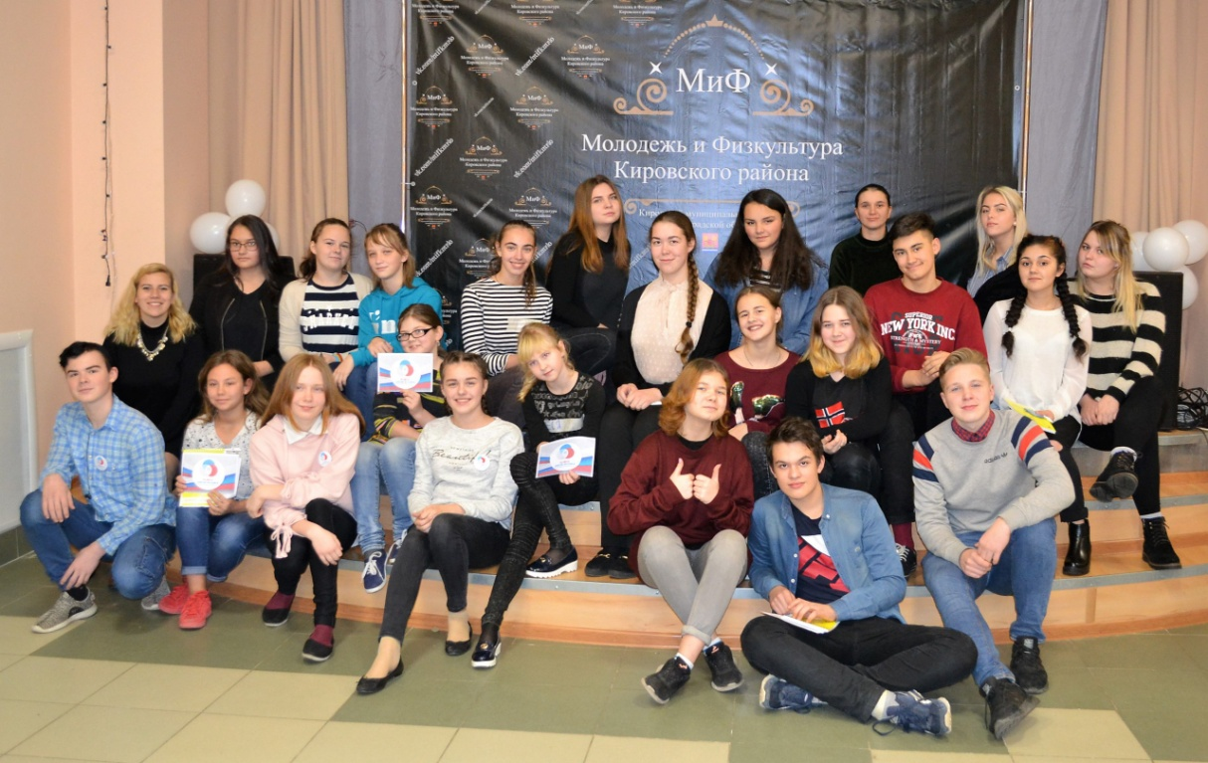
МОЛОДЕЖНАЯ ПОЛИТИКА
В КИРОВСКОМ РАЙОНЕ РАБОТАЮТ:
16 молодежных волонтерских организаций
4 военно-патриотических клуба
6 поисковых объединений
3 общественных молодежных организаций
8 молодежных советов
1 молодежный коворкинг-центр «Кредо»
Проведено 77 молодежных мероприятий с охватом 2 428 чел.
2021

Slide 28
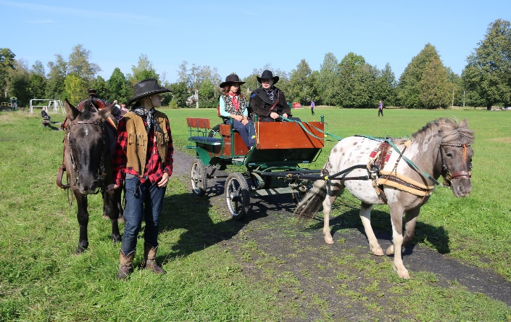
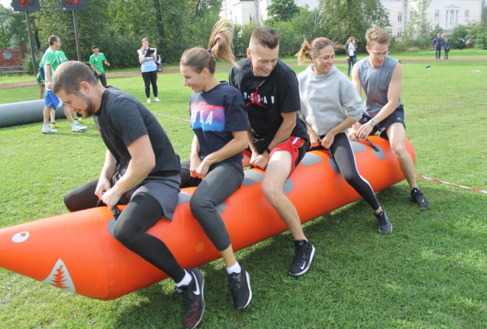
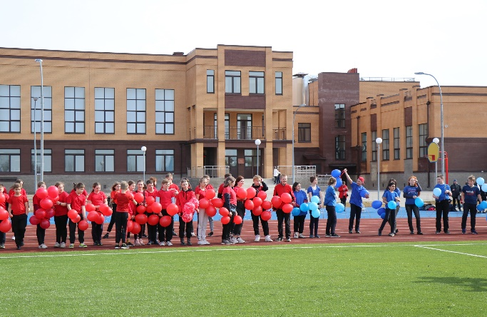
НОВЫЕ МЕРОПРИЯТИЯ
В СФЕРЕ МОЛОДЕЖНОЙ ПОЛИТИКИ
- районный «ЭТНОФЕСТ»
- соревнования среди любителей по управлению дронов
- фестиваль «Здоровье - это здорово»
- конкурс социальных проектов «Рывок»
- акция «Огненные картины»
- акция «Поехали!» и др.
МОЛОДЕЖНАЯ ПОЛИТИКА
2021

Slide 29
КУЛЬТУРА
3
8
11
Библиотеки
Учреждения культурно - досугового типа
Муниципальные учреждения дополнительного образования
На территории района расположены :
филиал ГБУК ЛО «Музейное агентство» - Музей «Кобона: Дорога жизни»,
Музей истории г. Шлиссельбурга,
Музей-заповедник "Прорыв блокады Ленинграда"
филиал Государственного музея истории
Санкт-Петербурга - Крепость Орешек
2021

Slide 30
10 учащихся стали стипендиатами Комитета по культуре и туризму Ленинградской области (из 31 по Ленинградской области)
КУЛЬТУРА
ДОСТИЖЕНИЯ. МЕРОПРИЯТИЯ
МКУК «ЦМБ» было организовано 2 конкурса и 4 международных мероприятия, запущено 7 новых библиотечных проектов
В учреждениях дополнительного образования проведено 78 творческих мероприятий, 1 056 учащихся приняли участие в конкурсных мероприятиях разного уровня, 997 учащихся получили звания Лауреатов и Дипломантов
Победителями Ленинградского областного ежегодного конкурса профессионального мастерства «Звезда культуры» признаны:
Дворец культуры города Кировска, Мгинская объединенная библиотека, Чубарова Наталья Евгеньевна, преподаватель МБУДО «Кировская детская музыкальная школа»
2021
Реализовано:
25 проектов военно-патриотической направленности
20 проектов, посвященных памятным датам 9 районных конкурсов

Slide 31
ПЛАНЫ И ЗАДАЧИ
-строительство основной общеобразовательной школы
с дошкольным отделением на 100 мест в дер. Сухое
- капитальный ремонт здания бассейна в г. Кировск
передача муниципального имущества в государственную собственность Ленинградской области от Путиловского и Шумского сельских поселений, Назиевского городского поселения.
передача КОС г. Кировска и г. Отрадное
-ремонт дорог: «Дорога от дер. Валдома до дер. Сопели», «Подъезд к дер. Лемасарь», «Подъезд к деревне Горы», «Подъезд к дер. Славянка»
-реконструкция дороги от диорамы «Прорыв» к г. Шлиссельбург с обустройством тротуаров, освещением и велодорожкой
-поэтапная реализация Концепции развития велосипедного движения в Кировском муниципальном районе Ленинградской области
2021

Slide 32
ОТЧЕТ
О СОЦИАЛЬНО-ЭКОНОМИЧЕСКОМ РАЗВИТИИ
КИРОВСКОГО МУНИЦИПАЛЬНОГО РАЙОНА
ЛЕНИНГРАДСКОЙ ОБЛАСТИ
2021

Slide 33
КИРОВСКИЙ МУНИЦИПАЛЬНЫЙ РАЙОН
СПАСИБО ЗА ВНИМАНИЕ!
2021
2021

